Slide 1
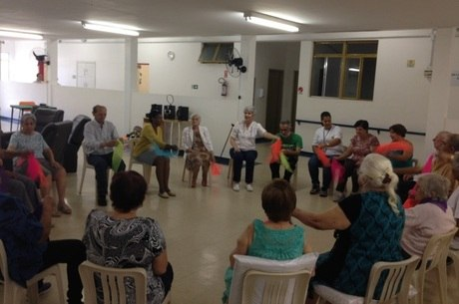
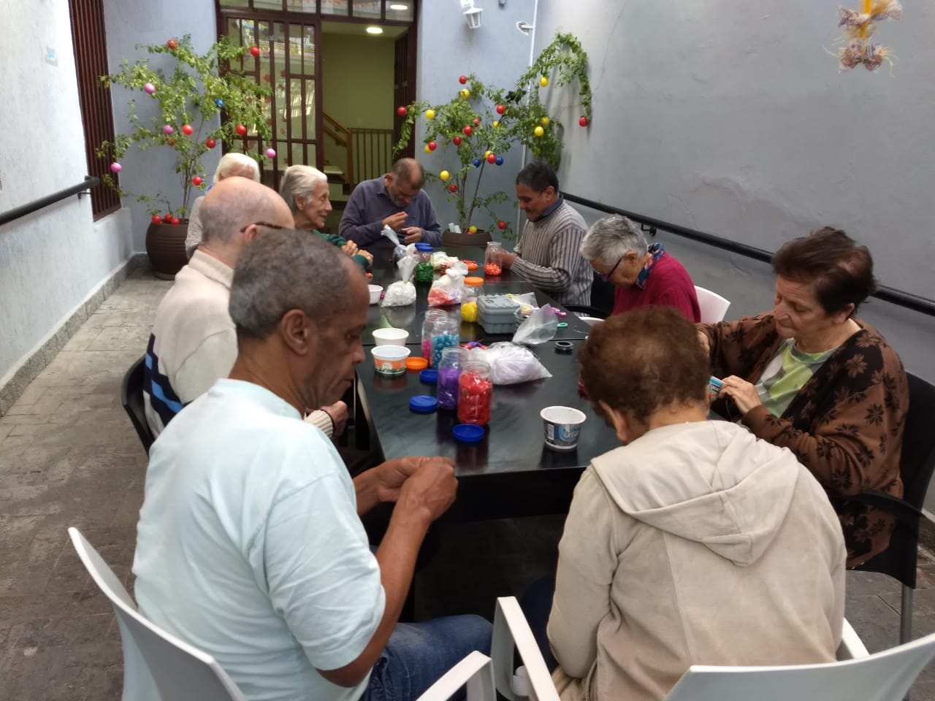
II Encontro de Ética e Gerontologia: Instituições de acolhimento, pesquisa, políticas para idosos e planejamento
Dias: 27, 28 e 29 de Março de 2019
Horário: 8h às 17h
Local: Auditório do Centro de Hotelaria e Turismo
Inscrições: Online e presencial
https://docs.google.com/forms/d/e/1FAIpQLSeXqQDT0yuPWXyotIzIcIn8p1UmInB5bjkmVWxNstwBpm_eTg/viewform?usp=sf_link
Contato: gepe.seso@gmail.com

